Slide 1
Participación política de la mujer. Caso: Chile, Panamá y Uruguay
Presentado por: Maria Alejandra Arias, Paula Cogollo y Maria Paula Roa

Slide 2
Conceptos
📖
Cultura política
Participación política de la mujer

Slide 3
Cultura política
Modos de orientación:
Orientación cognitiva
Orientación efectiva
Orientación evaluativa
Tipos de cultura política:
Cultura parroquial
Cultura política de súbdito
Cultura política de participación

Slide 4
Participación política de la mujer
“El conjunto de acciones llevadas a cabo por mujeres involucrándose en la política en la toma de las decisiones del Gobierno, en cargos públicos, siendo participes en las elecciones mediante el uso del voto o haciendo parte de los partidos políticos existentes, con el fin de influir en el proceso político y su resultado”.

Slide 5
1
Pregunta de investigación
¿Es la cultura política un mecanismo que contribuye a la participación política de la mujer en el sistema democrático?

Slide 6
La cultura política es una herramienta fundamental en Chile Panamá y Uruguay a partir de la transición a los regímenes democráticos, ya que ésta mide los grados de participación política de la mujer, convirtiéndolas en sujetos esenciales para la toma de decisiones públicas dentro del sistema político.

Slide 7
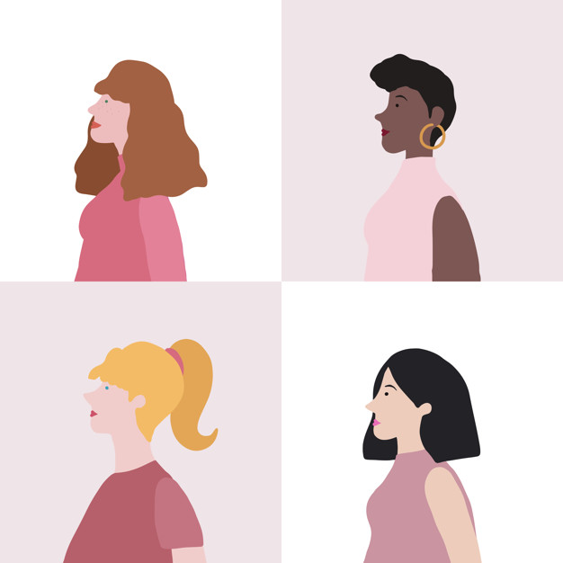
Hipótesis
La relación entre los niveles de democracia y los niveles de participación política de la mujer son directamente proporcionales.

Slide 8
Casos a estudiar
Variable dependiente:
Participación política de la mujer
Variables independientes:
Ley de cuotas
Sufragio femenino
Ideología
👩
Panamá
👩
👩
Chile
Uruguay
👩

Slide 9
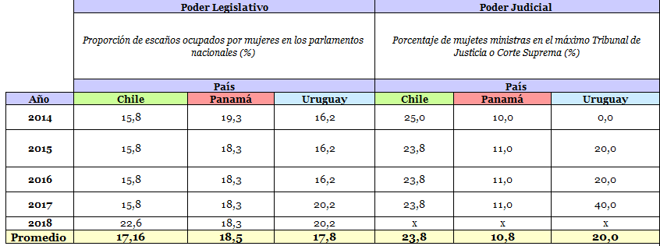
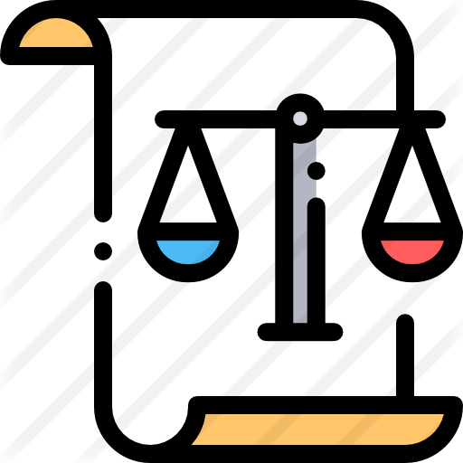
Participación política de la mujer

Slide 10
Participación política de la mujer

Slide 11
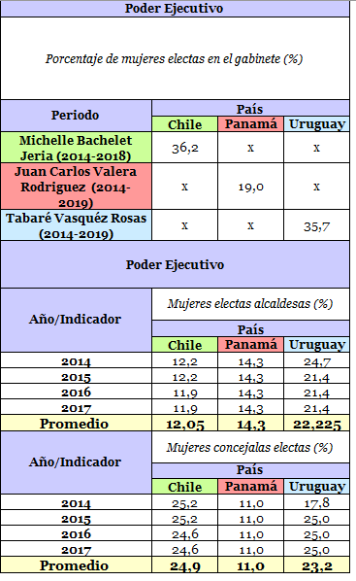
Participación política de la mujer

Slide 12
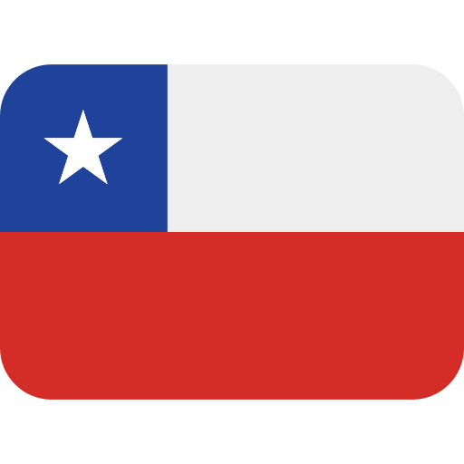
Ley de Cuotas
15,8% a 22,6% en la Cámara de Diputados (de 19 a 35 diputadas, de un total de 155 escaños)
23,3% en el Senado (de 6 a 10 senadoras, de un total de 43 escaños).

Slide 13
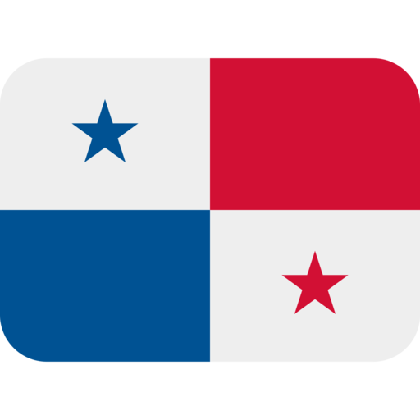
Ley de Cuotas

Slide 14
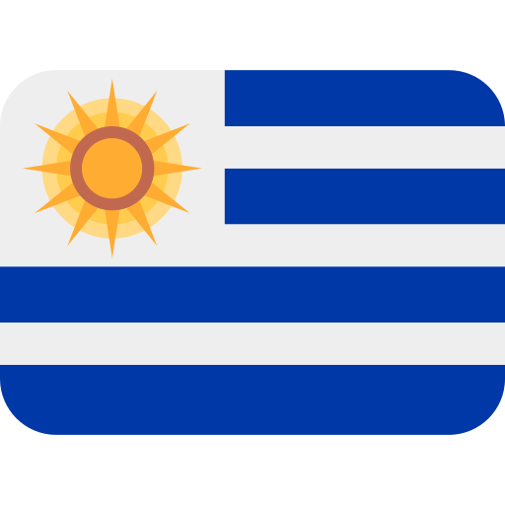
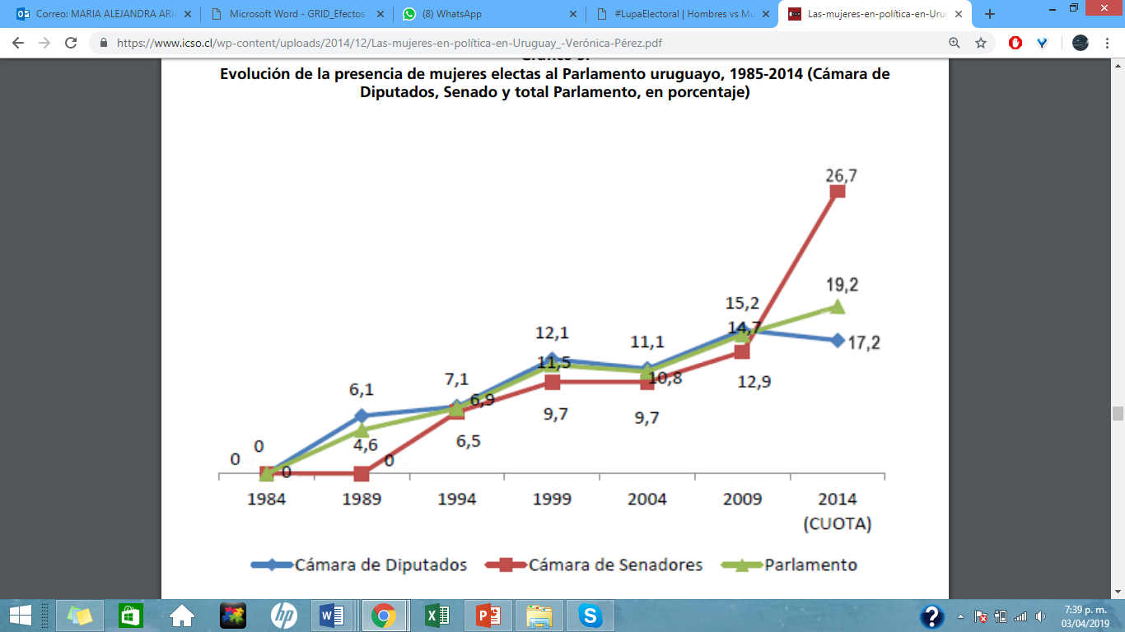
Ley de Cuotas

Slide 15
Sufragio femenino

Slide 16
Ideología y partidos políticos

Slide 17
Ideología y partidos políticos

Slide 18
Ideología y partidos políticos

Slide 19
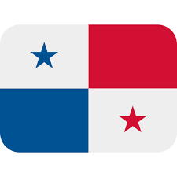
¿Qué tipo de cultura política es cada país?
Chile
Panamá
Uruguay
Cultura política de tipo: Súbdito-participante
Cultura política de tipo: Parroquial-participante
Cultura política de tipo: Súbdito-participante

Slide 20
Conclusión

Slide 21
Gracias !

